Slide 1
Guten Abend
Die soziale und persönliche Entwicklung eines Jugenlichen
Oliver Reiter Betriebswirt & QMB

Slide 2
Soziale und persönliche Entwicklung während der Ausbildung
Entwicklungsaufgaben in der Ausbildung beschreiben entwicklungstypisches Verhalten, sowie Maßgebliche Umwelteinflüsse bei der Gestaltung.
Bedeutung des Betriebes für die Sozialisation Auszubildender beschrieben.
Kommunikationsprozesse fördern und gestalten.
Konfliktsituationen rechtzeitig erkennen und vermeiden.
Vermeidung von Ausbildungsabbrüchen

Slide 3
Lebenssituation der Jugendlichen
Die Umwelteinflüsse und Freizeitdauer, sowie Möglichkeiten ihrer Gestaltung sind im enormen Ausmaß gewachsen.
Familie
Medien
Schule
Beeinflussen das Lernen
Betrieb
Freizeit
Freundeskreis

Slide 4
Wirtschaftliche und soziale Situation der Familie
Dies beeinhaltet Bedingungen, innerhalb derer sich die Jugendlichen entwickeln können ( Sozialisationsbedingungen)
z. B. → Erziehung durch beide Elternteile
→ Vorhandensein von Geschwister
→ berufliche Situation der Eltern , Arbeitslosigkeit oder Beschäftigung
→ Vorbildfunktion der Eltern

Slide 5
Freudesgruppen
Dies sind Zusammenschlüsse zweier oder mehreren Personen, die sich gegenseitig beeinflussen.
Typische Eigenschaften sind :
Gemeinsames Gruppenziel
Gruppennormen ( Verhaltensmuster )
Gruppemstruktur ( Aufgaben und Rollenzuweisung )
Gruppenbeziehung
Diese Freundesgruppen/Jugendgruppen tragen zur Loslösung des Elternhauses bei. Sie können sich negative oder positive auf den Jugendlichen auswirken.

Slide 6
Medien
Werbung, Filme, Fernsehen, Internet, Computerspiele, …
Sind Reizflüsse die zum Nachlass der Konzentrationsfähigkeit führen
Betrieb
Im Betrieb werden soziale Beziehungen zu Ausbilder und Kollegen geprägt .

Slide 7
Grundzusammenhänge
Handeln und verhandeln als Funktion von Person und Umwelt
Jede Person ist ein Individuum
Erst Verwirklichung durch Kontakt mit ihrer Umwelt
Das Verhalten prägt sich durch kognitive, motorische, affektive Reaktionen und Bewegungen.
Person
Umwelt
Verhalten
Handeln

Slide 8
Begriff und Faktoren der Entwicklung
Entwicklung kann in der Berufsausbildung in verschiedene Abschnitt eingeteilt werden.
Ca. 10 – 13 Jahren → frühere Adoleszenz
Ca. 14 – 16 Jahren → mittlere Adoleszenz
Ca. 17 – 21 Jahren → spätere Adoleszenz
Phasen des Erwachsen werdens
Faktoren der Entwicklung
Erbanlagen, Umwelteinflüsse, der Reifungsprozesse, lernen, aktive Selbststeuerung des Einzelnen sind der Aufbau einer Persönlichkeit

Slide 9
Entwicklungserscheinung
Reifungsprozess/ Entwicklung
1 2 3 4 5 6
Körperliche Entwicklung
Körperbild
Änderung der Beziehung
Gefühlswechsel
Soziale Kontakte
Neue Ideale

Slide 10
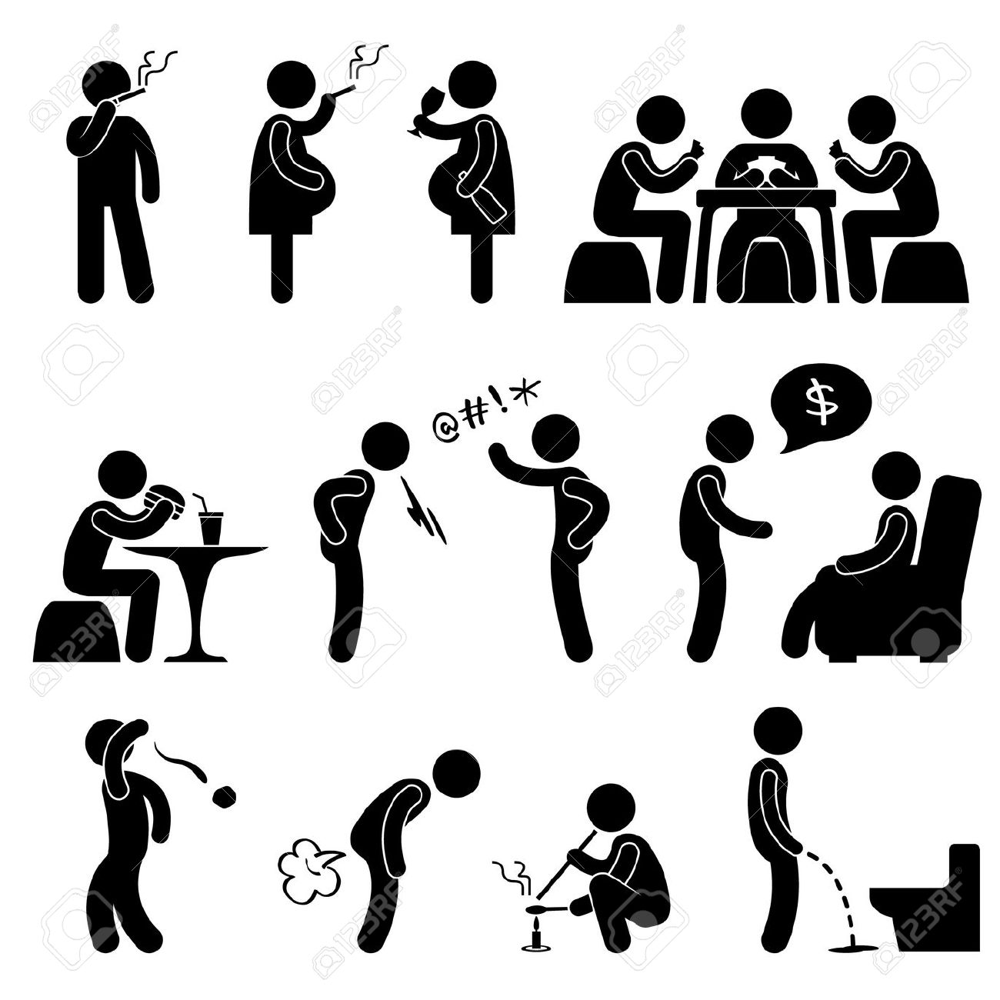
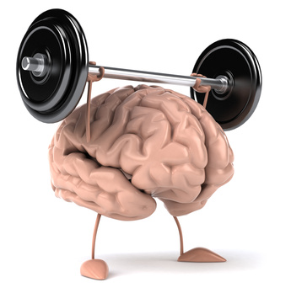
Reifung beschreibt die Entwicklung des Menschen bezüglich…
Verhalten
Persönlichkeit
Intelligenz
Erscheinung
Leistung

Slide 11
Entwicklungsgemäße Gestaltung der Berufsausbildung
Beobachtung von Adoleszenzstörung
( Entwicklungsprobleme, Depressionen)
Ausbildung
2. Beobachtung arbeitsmedizinisch Erkenntnis
3. Pädagogische Nachweis und Grundregel

Slide 12
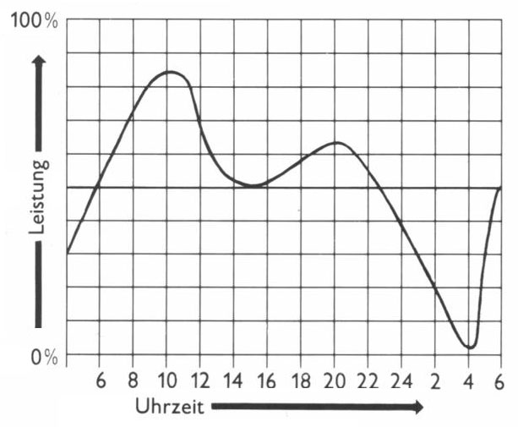
2. Leistungsfähigkeit hat bestimmte Schwankungen und Rhythmen
Leistungshöhepunkt
8-11 Uhr, ist die Beste Lern-und Auffassungszeit
Leistungstiefpunkt
Tagesdurchschnitt

Slide 13
Bei einem abweichendem Rhythmus
Entsteht:
Überforderung
Ermüdung
Erkältung

Slide 14
Pausen
Pausen, Erholung, Freizeit und Schlaf müssen in den richtigen Tagesrhythmus eingepasst werden, um auf Dauer eine gesunde Lebensführung und die optimale Leistungsfähigkeit zu gewährleisten
Erholungseffekt in %
100
Mehrere Pausen sind besser als eine große
75
50
25
Kurze Pausen dürfen nicht zu lang sein
Minuten
5
10
15

Slide 15
3.Pädagogische Hinweise und Grundregeln für den Ausbilder
Schaffung eines persönlichen Vertrauensverhältnisses
Positive Grundeinstellung bei jungen Menschen
Gewisses „Mitgehen“ der Jugend (Ansicht des Auszubildenen verstehen )
Erkennen und verstehen entwicklungsbedingter Schwierigkeiten
Sachliche Auseinandersetzung
Vorbildfunktion
Motivierung und Übertragung von Verantwortung
Grundregeln:

Slide 16
